Slide 1
Doğal Dil İşlemeye Giriş
1.Hafta

Slide 2
Dersin İşlenişi
Dersler yüz-yüze gerçekleştirilecektir.
Ders sunuları ve ders kaydı haftalık olarak UKEY’e yüklenecektir.
Ders ile ilgili tüm bilgilendirmeler UKEY üzerinden yapılacaktır.
Proje/Ödev (%40) ve Final (%60)

Slide 3
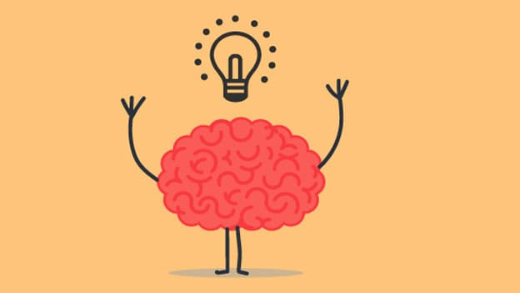
Zeka Nedir ?
Zeka, beynin öğrenme, anlama, soyut düşünme, sebeplendirme, planlama, problem çözme gibi zihinsel işlevlerine verilen isimdir.
Websters sözlüğüne göre: Öğrenme ve problem çözme kapasitesi

Slide 4
Zeka Nedir ?
Kavramlar ve algılar yardımıyla; –soyut ya da somut nesneler arasındaki ilişkiyi kavrayabilme, –soyut düşünme, –muhakeme yapabilme gibi işlevleri uyumlu şekilde bir amaca yönelik olarak kullanabilme

Slide 5
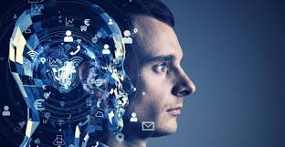
Yapay Zeka nedir?
Yapay Zeka, zeki bilgisayar sistemlerinin tasarımı ile ilgilenen bilgisayar bilimidir.
–Zeki Bilgisayar Sistemi, insan davranışının zekiliği ile karşılaştırılabilir nitelikler sergileyen sistemdir.
–Örneğin, dilin anlaşılması, öğrenme, sorunların çözümü ve muhakeme
Yapay Zeka uygulamalarında, diğer bilim ve mühendislik dallarının katkısı fazladır.

Slide 6
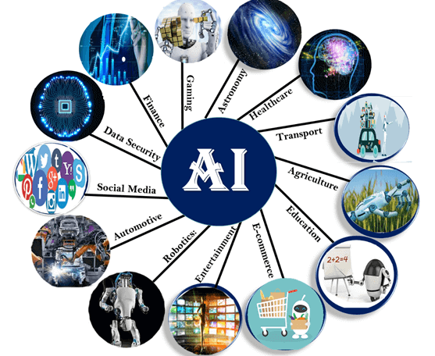
Yapay Zeka nedir?
Minsky: “İnsanlar tarafından yapıldığında zeka gerektiren şeyleri makinelere yaptırma arayışıdır.”
The American Association for Artificial Intelligence : “Düşünme ve akıllı/zeki davranış mekanizmasının bilimsel anlatımı ve bu mekanizmanın makinelerde somutlandırılması”

Slide 7
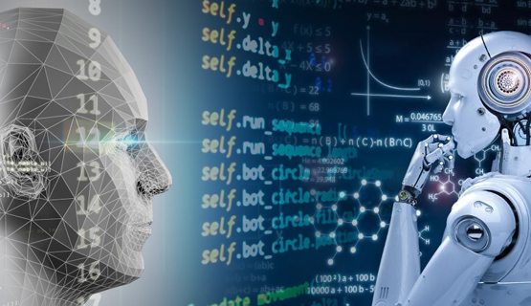
Yapay Zeka nedir?
Kesin tanımı yok!
–Bazen "Hesaplamaya dayalı Zeka“ (Computational
Intelligence) olarak da adlandırılır.
Yapay Zeka kavramı 1957 yılında Dartmouth-New Hampshire (ABD)’da yapılan bir konferansta ortaya atılmıştır.
Bu konferansta insan zekasının benzetiminin oluşturulması ve düşünen bilgisayarlar sorunları tartışılmıştır.

Slide 8
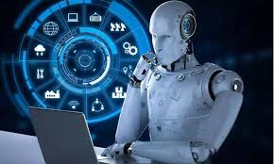
Makine düşünebilir mi?
•Düşünebilirse, nasıl?
•Düşünemezse, neden?
•Akıllı düşünmek nedir?
•Akıllı davranmak nedir?

Slide 9
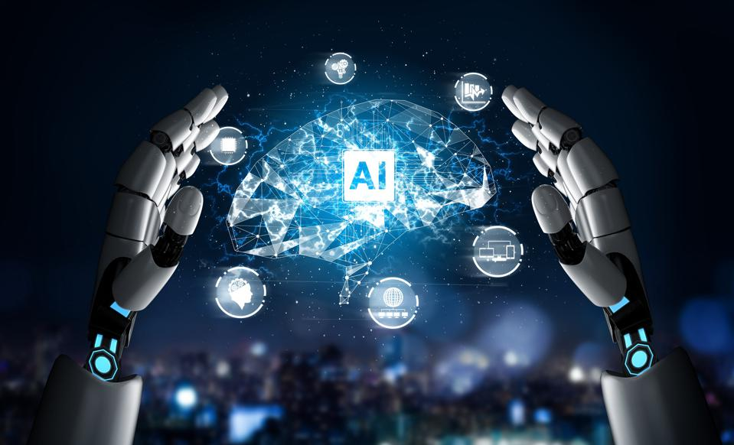
Yapay Zeka
Yapay Zeka’ya nasıl ulaşmalıyız?
İnsan gibi düşünmek => Rasyonel düşünmek
İnsan gibi hareket etmek => Rasyonel hareket etmek
Duyguların düşünce üzerindeki etkileri.
Hedef insansa, onu modellemeliyiz.
Rasyonel / doğru davranış: Eldeki verilere göre hedefe ulaşmada maksimum fayda sağlayan davranış

Slide 10
Mantıklı (Rasyonel) / İnsansı
Samsung Galaxy S5 –Quad-core 2.5 GHz –5.1 inches –1080 x 1920 –16 MP –2800 mAh battery
iPhone 5S –Dual-core1.3 GHz –4.0 inches –640 x 1136 –8 MP –1560 mAh battery
Rasyonel / Mantıklı seçim: SamsungGalaxyS5 İnsanların seçimi: iPhone5S ->satışları daha fazla ???

Slide 11
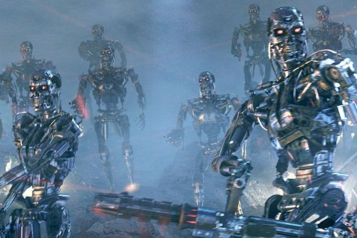
Yapay Zeka
Değişik Fikirler
Robots will take over the earth (Kevin Warwick)
Computers will never be intelligent (Roger Penrose)
Humans will choose to become computers (Ray Kurzweil)
Computers will evolve to be human (Mark Jeffery)

Slide 12
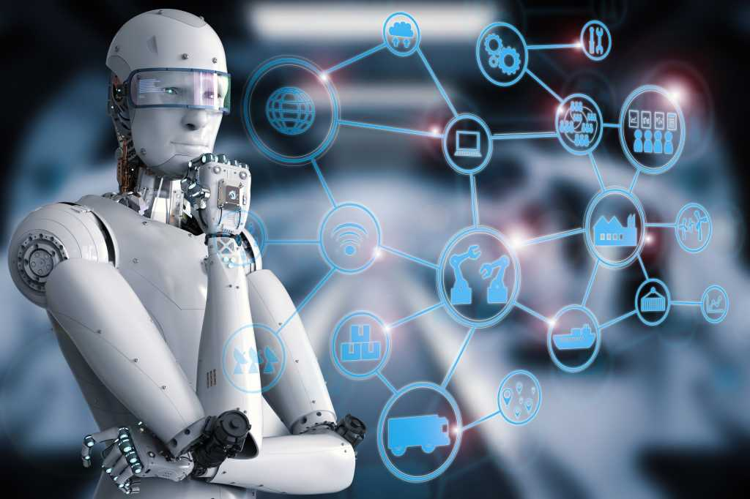
Yapay Zeka
Neden YZ ile uğraşıyoruz?
YZ’nin temel hedefleri:
– Makineleri daha akıllı / yararlı hale getirmek
– İnsan zekasını daha iyi anlamak için onu simule eden programlar yazmak.

Slide 13
Akıllı / Zeki Davranış’ın ipuçları
Tecrübelerden öğrenme
Yeni bir duruma başarılı ve çabuk adaptasyon
Problem çözebilme
Bilgiyi bulma ve kullanma
Muhakeme edebilme
Raslantılardan yararlanabilme
Farklılıklar arasındaki benzerlikleri görebilme
Benzerler arasındaki farkları görebilme
Yeni fikirler / kavramlar üretebilme
Çok anlamlı / çelişki içeren bilgileri kullanabilme

Slide 14
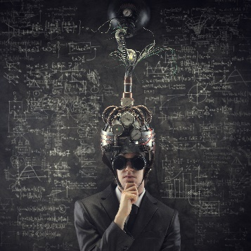
Düşünce deneyi
1000 yıl öncesinde yaşayan birisinin eline bir bilgisayar versek ve yapabildiklerini göstersek (hesaplama, oyunlar, filmler, yüz tanıma vs.), ona zeki der mi?

Slide 15
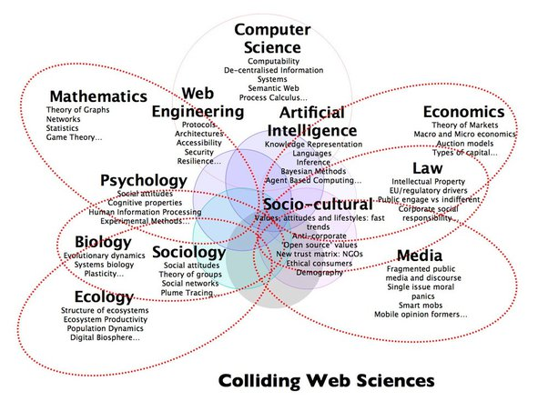
YZ ile ilgili disiplinler

Slide 16
Yapay Zeka
Yapay zeka disiplinin amacı; İnsan gibi veya rasyonel düşünen/davranan programlar ve/veya makineler yapmaktır.

Slide 17
Yapay Zeka
YZ savunucuları kabaca iki gruba ayrılırlar:
• Aşağıdan yukarıyacılar : Beynin fiziksel yapısının bilişsel yapımızda önemli bir yere sahiptir.
• Yukarıdan aşağıyacılar : Simgesel temsil şemalarına ve düşünme kurallarına odaklan. Beynin fiziksel yapısına takılma.

Slide 18
Yapay Zeka
YZ karşıtları
• John Searle: Tek başına sentaks ne miktarda olursa olsun semantiği ortaya çıkarmaz. Bilgisayarlar işledikleri simgelerin anlamlarına dair hiçbir anlayışa sahip değildir. Anlam yoksa zeka da yoktur.
• Gödel Teoremi: İnsanların doğruluğunu bildiği ama makinelerin bunu ispatlayamadığı doğrular vardır.
• John Lucas: Böyle doğrular olduğuna göre insan zihni makinelerin kapasitesinin üzerindedir.

Slide 19
Yapay Zeka
Zeki/Akıllı Sistemler –İnsan gibi düşünen sistemler –İnsan gibi davranan sistemler –Rasyonel düşünen sistemler –Rasyonel davranan sistemler •Rasyonel: Beklenildiği gibi, mantıklı

Slide 20
Yapay Zeka
İnsanlar gibi düşünen sistemler
•İnsan gibi düşünen sistemleri geliştirme ve araştırma bilişsel bilimin (Cognitive Science) çalışma alanıdır.
•Bu çalışmalardaki hedef insanın düşünme süreçlerini analiz etmek, anlamak ve bu amaçla bilgisayar modellerinden yararlanmaktır.

Slide 21
Yapay Zeka
İnsanlar gibi davranan sistemler
•Yapay zeka araştırmalarının en büyük hedefi, insan gibi davranan sistemler geliştirmektir.

Slide 22
Turing Testi (Alan Turing-1950)
•"Makineler düşünebilir mi?" ve "Makineler akıllıca davranabilir mi?«
–Sonuçların nasıl alındığı önemli değil
–Sonuçların insanın aldığı sonuçlara benzer olması önemli

Slide 23
Turing Testi (Alan Turing-1950)
•Turing testi, sorgulayan kişinin insan ve bilgisayarı ayıramayacak düzeyde, insana benzer model geliştirmeyi hedefler.
–Turing testinde bilgisayar ve insan, sorgulayıcıyla bir terminal aracılığıyla iletişim sağlar.
–Sorgulayıcı, iletişim kurduğu sistemin insan mı yoksa bir bilgisayar mı olduğunu anlayamazsa, bilgisayar Turing testini geçmiş sayılır.

Slide 24
Çin odası Deneyi
California üniversitesinden John SEARLE bilgisayarların düşünemediğini göstermek için bir düşünce deneyi tasarlamıştır.
Bir odada kilitli olduğunuzu düşünün ve odada üzerlerinde Çince tabelalar bulunan sepetler olsun. Fakat Siz Çince bilmiyorsunuz. Ama elinizde Çince tabelaları açıklayan bir kural kitabınız var. Kurallar Çince’yi tamamen biçimsel olarak, yani söz dizimlerine uygun olarak açıklamaktadır. Dışarıdaki Çinlilerin soruları kağıtlar üzerine yazılarak bir yolla odaya getirilir. Bu sorulardaki simgeleri önceden elinizde olan ”yanıtlarla” karşılaştırıp uygun yanıt kağıdını seçip dışarıya gönderiyorsunuz.
Çince hiçbir şey anlamadığınız halde dışarıdakiler sizin Çince bildiğinizi düşünüyorlar.
Bilgisayarda da insanlarda olduğu gibi, açıklanmamış Çince simgeleri işleten bir biçimsel program vardır.
Halbuki, bir dili anlamak bir takım biçimsel simgeleri bilmek demek değil, akıl durumlarına sahip olmak demektir.

Slide 25
Yapay Zeka
Rasyonel düşünebilen sistemler
Doğruluğu kanıtlanmış ve optimal çözümün bulunmasını sağlayan sistemler
Mantık temellerine dayanır.
Çözülmesi gereken problem,
–mantıksal ifadeler ile ifade edilir (tanımlanır),
–çıkarım kurallarını kullanarak çözülür.

Slide 26
Yapay Zeka
3 Önemli Problem:
–Bilginin formüle edilmesi
–Teorik olarak çözülemez sorunların varlığı
–Teorik olarak çözülebilenin pratikte çözülemezliği •Yapay zeka da bu şekilde çözümler üretebilen sistemler geliştirmeyi hedefler.

Slide 27
Yapay Zeka
Rasyonel davranan sistemler
Rasyonel ajan(agent) yaklaşımı
Verilen girdilere uygun çıkışların üretilmesi
–Bu çıkışlar her zaman doğru olmayabilir, fakat iş tamamlanmış oluyor
•Büyük sorun uzayında çözümün aranmasını sınırlayan sezgisel yöntem ve kuralların, basitleştirmelerin kullanımı
–Sezgisellik optimal çözüme güvence vermiyor; ama genellikle çok yeterli çözüm öneriyor

Slide 28
Yapay Zeka
‘Agent’ programlarını diğer programlardan ayıran yönler: –Otonom (Özerk) kontrol –Ortamı algılama –Uzun bir zaman diliminde varlığını sürdürme –Değişime uyum gösterme •Rasyonel ajan en iyi sonuca ulaşacak şekilde davranır.

Slide 29
Yapay Zeka
YZ’nın Kısa Tarihi • 1943: McCulloch ve Pitts, ilk yapay nöron tasarımı • 1949: Hebbian öğrenme kuralı (iki nöron aynı anda aktif olurlarsa aralarındaki bağ güçlenir.) • 1950: Turing’in makalesi • 1951: İlk yapay sinir ağı bilgisayarı (Minsky & Edmonds)

Slide 30
Yapay Zeka
1950 - 1966: Büyük beklentiler dönemi 1950 Turing: 50 yıl içinde sıradan sorgulayıcıların en az yüzde 30’u 5 dakikalık bir dialogdan sonra doğru kararı veremeyecek. 1957 Newell ve Simon: On yıl içinde dünya satranç şampiyonu bir bilgisayar olacak. 1950- 60 arası: Otomatik dil çevirisi çok yakınımızda

Slide 31
Yapay Zeka
1966 - 1973: Birazda Gerçekler • 1969: Minsky ve Papert’ın yapay sinir ağlarının birçok problem türünde başarısızlığını kanıtlamaları, yapay sinir ağları çalışmalarına ayrılan fonların durdurulması • 1969: Bryson ve Ho, çok katmanlı yapay sinir ağlarını keşifleri, bir eğitim algoritmasının olmayışı sebebiyle 1980’lere kadar ilgi çekmemesi • Otomatik çeviri sistemlerinde hüsran – “the spirit is willing, but the flesh is weak” – İngilizce’den Rusça’ya çevirisi: – “the vodka is good but the meat is rotten”

Slide 32
Yapay Zeka
1979 - 1990: Güzel Zamanlar • Uzman Sistemlerin ortaya çıkışı – Kural tabanlı, sonuçları insanlarca kolaylıkla anlaşılabilen kısıtlı alanlarda uzmanlık görevi gören sistemler (ör: MYCIN, kan enfeksiyonlarının analizi) • 1981 - 1991: Japonya Prolog temelli çalışan zeki makineler üretmek için ‘Fifth Generation’ adlı projesini duyurdu. • Amerika ve Avrupa’da geride kalmamak için YZ projelerine büyük paralar yatırdı. • Yazılımda yeni klişe: ‘now with AI!’ (tanıdık geliyor mu?) • YZ firmalarının sayısında büyük artış

Slide 33
Yapay Zeka
~1991 - ~1995: YZ Kışı • Fifth Generation durduruldu. • YZ endüstrisinde yeni odak: – İnsanların yerini tamamen alabilecek programlar üretmeye çalışmak yerine; – Uygun problemlere YZ tekniklerini uygulamak – İnsanları destekleyen programlar üretmek

Slide 34
Yapay Zeka
Günümüz • Deep Blue, Garry Kasparov’u 1997’de yendi. • Sürücüsüz arabalar • Mars’ta otonom bir robot • Konuşmayı yazıya çeviren programlar (Google Speech to text) • Hava tahmin sistemleri artık daha ilerideki tarihlerde ve daha küçük zaman aralıklarında çalışıyorlar.

Slide 35
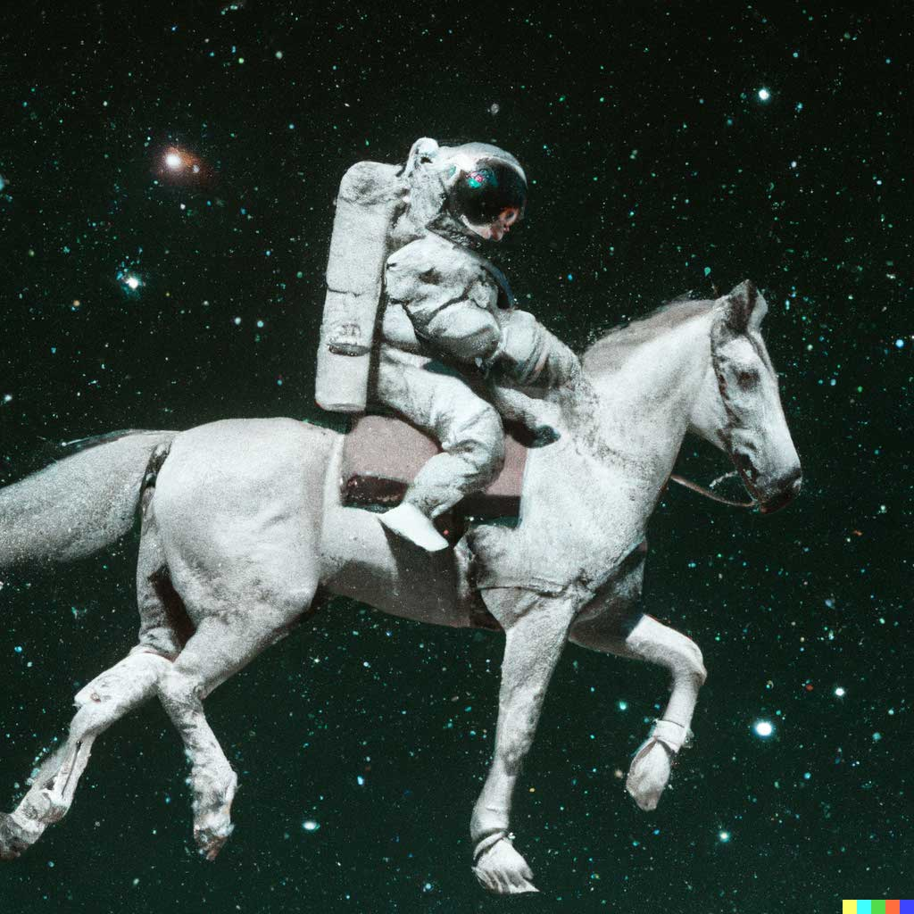
Yapay Zeka
Dall-E 2 - An astronaut riding a horse in a photorealistic style

Slide 36
Yapay Zeka-Doğal Zeka
Yapay Zeka •Daha kalıcı •Kopyalanabilir •Geniş kitlelere yayımlanabilir •Daha ucuz •Her zaman tutarlı •İşleyişi belgelenebilir
Doğal Zeka •Yaratıcı •Tecrübelerini konudan konuya aktarabilme •Adaptasyon •Bilinçli çaba olmadan modelleri öğrenebilme

Slide 37
Yapay Zeka Örnekleri
Özerk (Sürücüsüz) araçlar:
–Carnegie Mellon University’nin geliştirdiği bilgisayarlı sistem, bir kamyoneti ortalama 63 mil hızla gece ve gündüz, yağmurlu ve açık havada, Washington’dan San Diego’ya kadar olan 2849 mil yolda sürebilmiştir. •Satranç bilgisayarı:
–IBM araştırmacıları tarafından geliştirilmiş satranç bilgisayarı o zamanki dünya şampiyonu Gary Kasparov’u yenmiştir.
•Matematik ve Geometri teoremlerinin ispatı:
–Argonne National Laboratories’de geliştirilmiş bilgisayar sistemi bazı matematik varsayımlarını ispatlayabilmiştir.

Slide 38
Yapay Zeka Örnekleri
Bilimsel sınıflandırma:
–Uzak yıldızlardan ve galaksilerden gelen zayıf sinyalleri öğretilerek bu yıldızların uzman sınıflandırılması yapılmıştır.
Gelişmiş Kullanıcı arayüzleri:
–PEGASUS, American Airlines EAASY SABRE’in yer ayırma sisteminde kullanılan konuşabilen bir ara yüzüdür.
–Sistem telefonla büyük-çevrimiçi-dinamik veri tabanlarının bulunduğu bilgisayarlara erişerek, uçuş bilgilerini alıyor ve yer ayırma işlemlerini gerçekleştiriyor.

Slide 39
Yapay Zeka Örnekleri
1991 Körfez savaşında, Amerika tüm lojistik planlamasını YZ yazılımlarına yaptırdı.
Kare bulmacaları çoğu insandan daha iyi çözebilen bir yazılım: Proverb
Kısıtlı alanda konuşma ve ses anlayan programlar (Pegasus, seyahat yardımcısı)
Tıbbi uzman sistemler: Doktorlar için
Otomatik Teorem ispatlayıcılar
Cerrahi robotları (HipNav)

Slide 40
Yapay Zeka Örnekleri
SKICAT: Uzay teleskoplarından gelen terabaytlarca görüntü verisinde ilginç nesneleri tanımlayan program –% 94 sınıflandırma başarısı –insan kabiliyetlerinin ötesinde •Jupiter: Hava tahmin sistemi •GoogleNews: Canlı gazete oluşturan sistem •www.citeseer.com:Araştırma makalelerini otomatik olarak sınıflayıp indeksleyenarama motoru

Slide 41
Yapay Zeka Örnekleri
Postanelerde otomatik adres tanıma ve mektup kümeleme •Bankalarda –İmza doğrulama sistemleri –Otomatik kredilendirme kararları –Kredikartı yolsuzluklarını otomatik belirleyebilme •İnternet: Web’de gezinti tercihlerinden yaş, cinsiyet, lokasyon tahmini •Dijital Kameralar: Otomatik yüz bulma ve odaklanma

Slide 42
Yapay Zeka ve Gelecek
•Doğal dilde iletişim kuran makineler •Otomatik robotlar •İnsansız taşıtlar •Uzay araştırmalarında kullanılan otonom araçlar, •Biyo-sibernetik uygulamalar (yapay kol, yapay göz) vb.

Slide 43
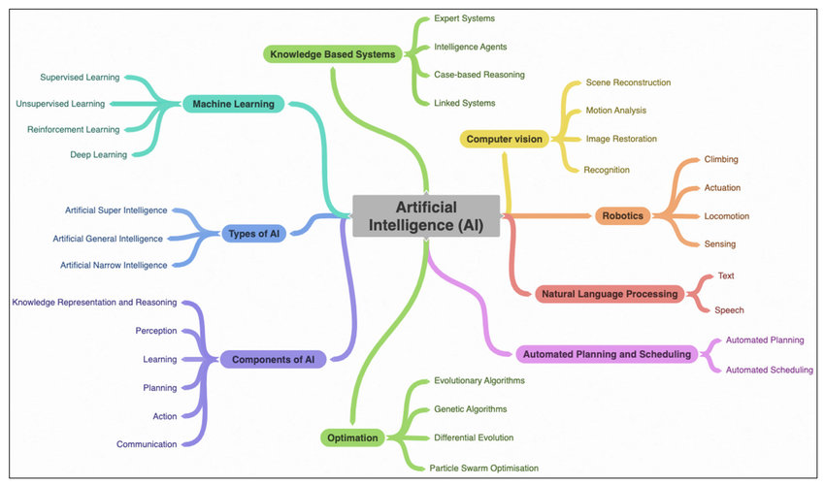
Yapay Zeka

Slide 44
Yapay Zeka
AI’nın Avantajları | AI’ın Dezavantajları
İnsan hatalarının azaltır | Yüksek Üretim Maliyetleri
İş akışlarını insandan daha iyi keşfedebilir | İnsanlığı tembelliğe itebilir
Yüksek riskli koşullarda daha güvenilir | Işsizlik artabilir
7/24 erişilebilir | İnovasyon becerilerinden yoksun

